Slide 1

PRotobuf Et
MICROSERVICES
GO
gRPC
</>
Proto

Slide 2
INTRODUCTION
Chez Reyah, nous utilisons Protobuf au quotidien pour gérer les communications entre nos microservices.
REACT
DATA
GO

Slide 3
Sommaire
01.
03.
02.
Microservices
Live demo / PRATIQUE
Protobuf

Slide 4
01.
MICROSERVICES
SCALING

Slide 5
Qu’est-ce que la MSA ?
L’Architecture MicroService (MSA) est une structure logique consistant à séparer une application en composants autonomes communiquant via une API.

Slide 6
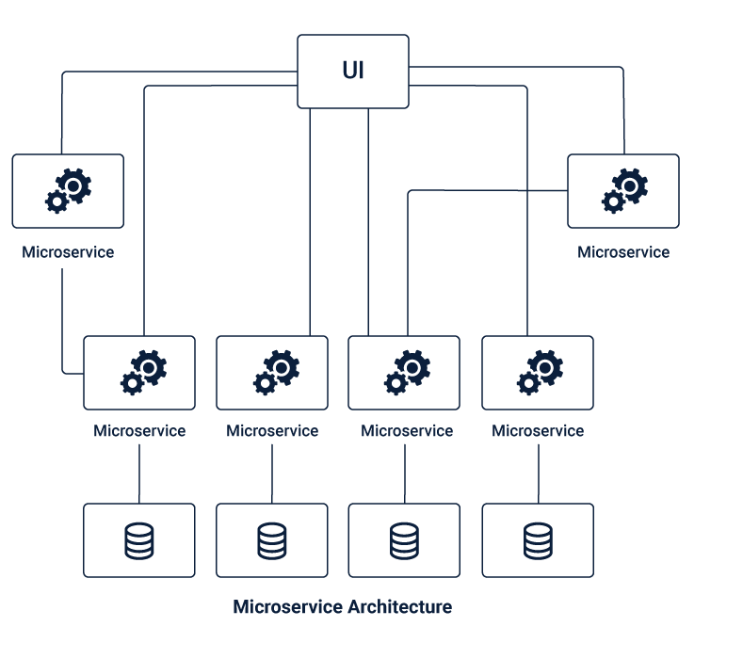
Diagramme

Slide 7
ENJEUx principaux
Scalability
Modularity
Autonomy
Capacité à supporter la charge dynamiquement
Des ajouts et remplacements de services simples
Une autosuffisance des composants

Slide 8
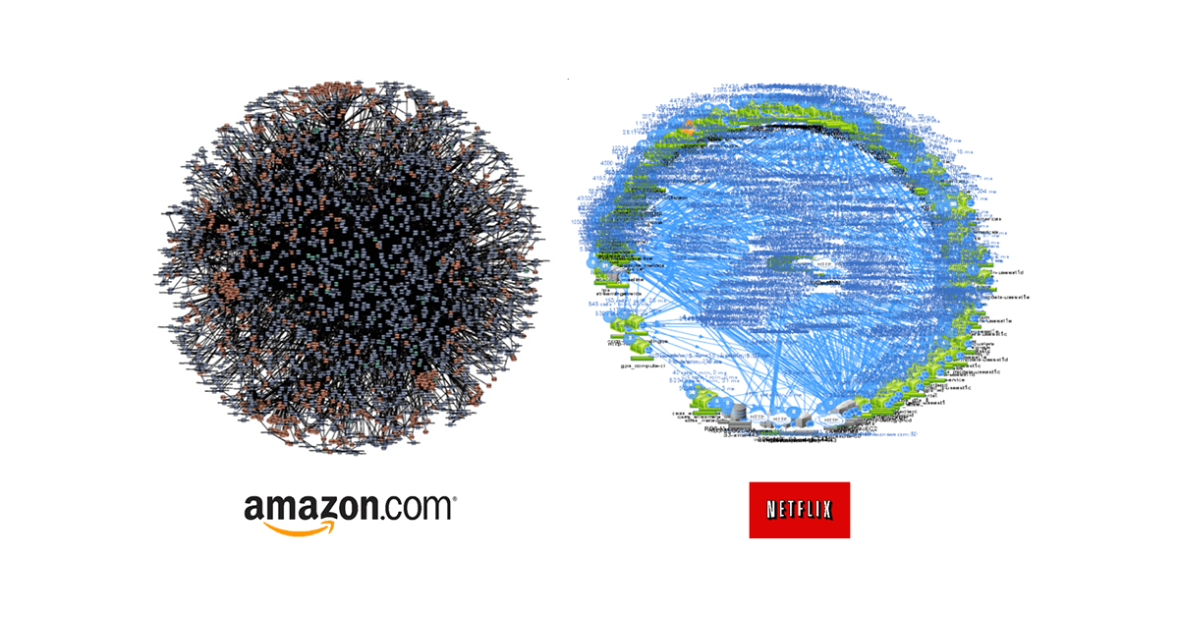
Un Defi de taille

Slide 9
Challenges MajEURS
Communication
consistency
SIMPLICITY
Une communication rapide et performante
Une interface efficace et concise
Un développement fluide et simple

Slide 10
02.
Protobuf
IO
GRPC

Slide 11



EQUIVALENTS

Slide 12
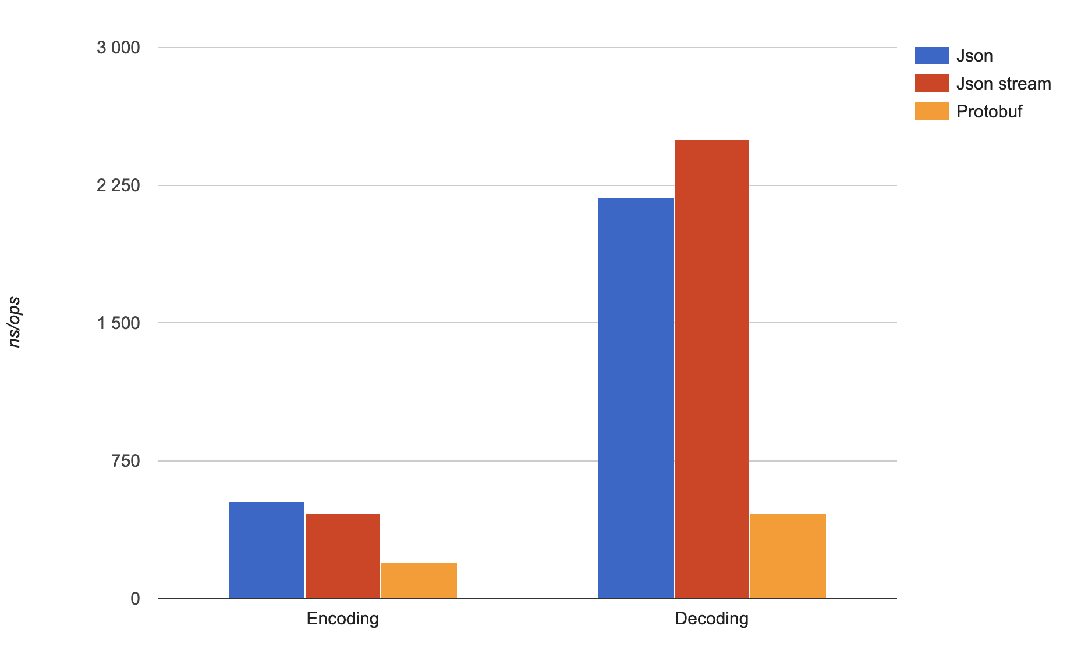

Slide 13
CARACTERISTIQUES principaLES
Binary
EFFICIENCY
Code generation
Données transmises en binaire donc peu volumineuses
Simple et rapide
Support de nombreux de langages et génération du code boilerplate.

Slide 14
syntax = "proto3";
Package go_package = "github.com/google/protobuf/hello";
package proto.hello;
// Hello service
service Hello {
rpc greets(GreetingRequest) returns (GreetingResult);
}
message GreetingRequest {
string firstname = 1;
string name = 2;
}
message GreetingResult {
string result = 1;
}
Concepts :
Services
Messages
Package
Annotations
Syntaxe

Slide 15
Qu’est-ce que le RPC ?
RPC, ou Remote Procedure Call, est un protocole réseau permettant de faire des appels de procédures sur un serveur distant.

Slide 16
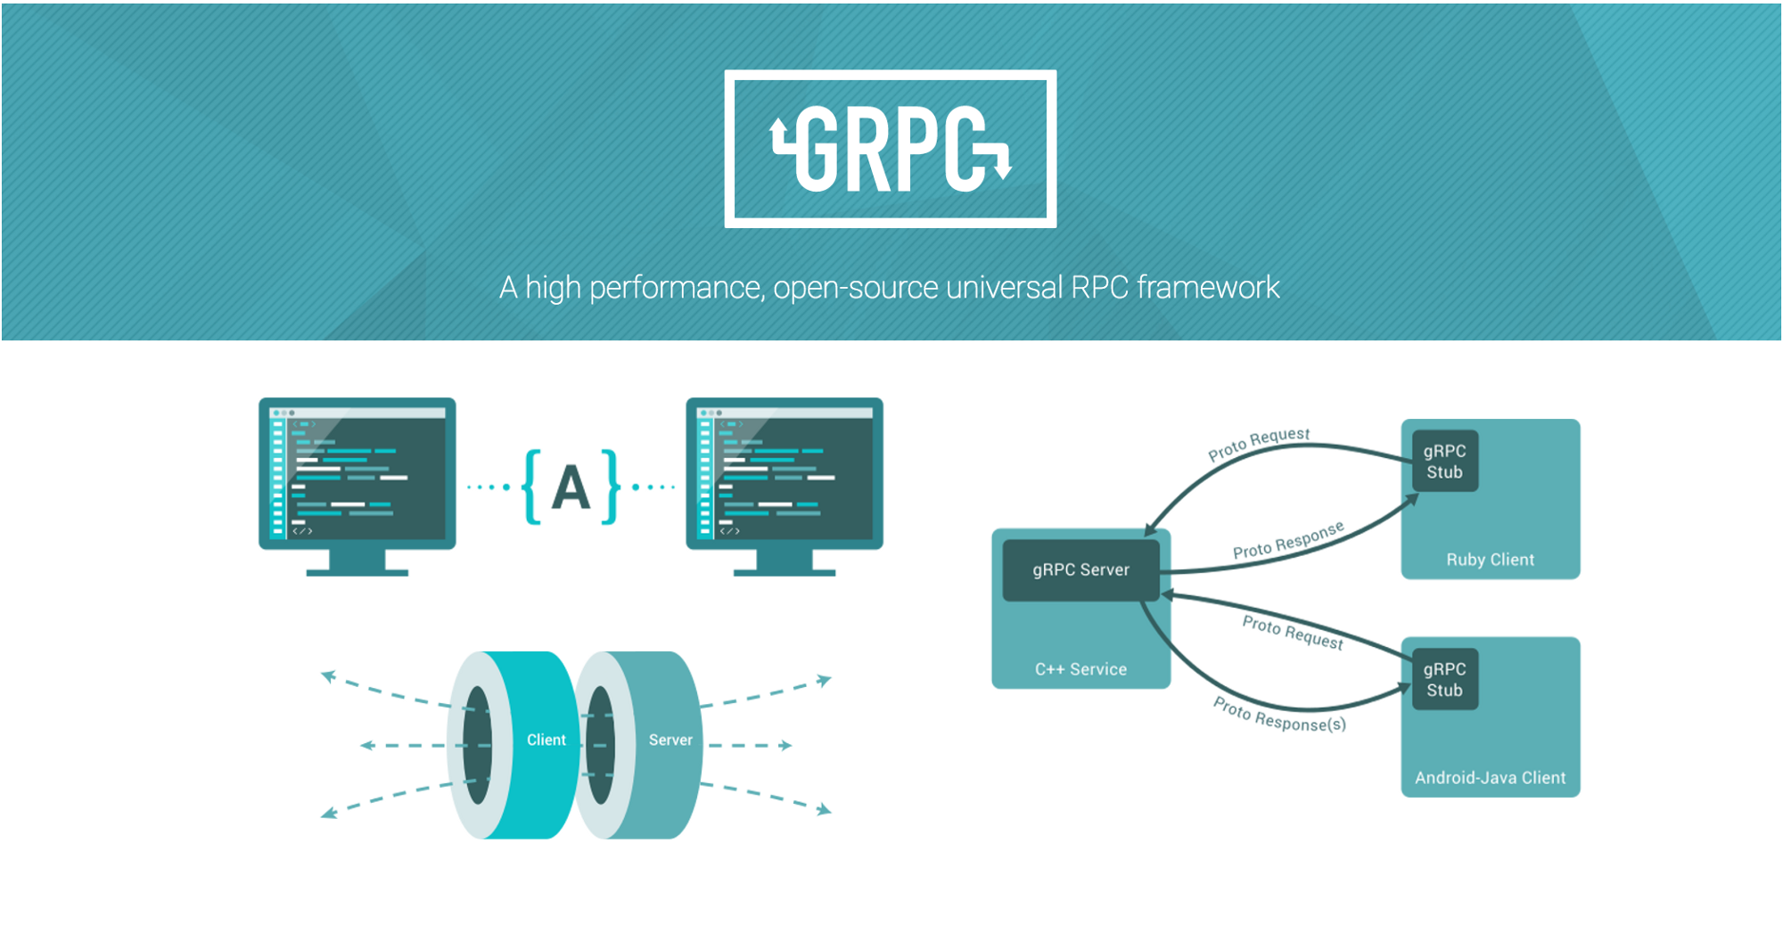

Slide 17




AUTOUR de la technologie
TOOLS
BUILD
CLI, GUI, Frameworks de tests, ...
Protoc et ses plugins supportant plus de 11 langages
PLUGINS
éCOSYSTèME
Mapping HTTP, Génération de documentation...
Un écosystème très complet
grpc-ecosystem/awesome-grpc

Slide 18
UTILISATIONS POSSIBLES
STREAMING
METADATA
SYNC/ASYNC
Streaming de messages
Enrichir les requêtes
Choix d’utilisation large
STATUS
Gestion du statut et validation des requêtes avancée

Slide 19
DEMO
https://github.com/reyahsolutions/protobuf-tutorial

Slide 20
Q & A

Slide 21
THANKS!
Des questions?
contact@reyah.eu
reyah.eu

